Slide 1
DABay – Modul Bescheide
Thomas Obermeier LfU, Ref. 65

Slide 2
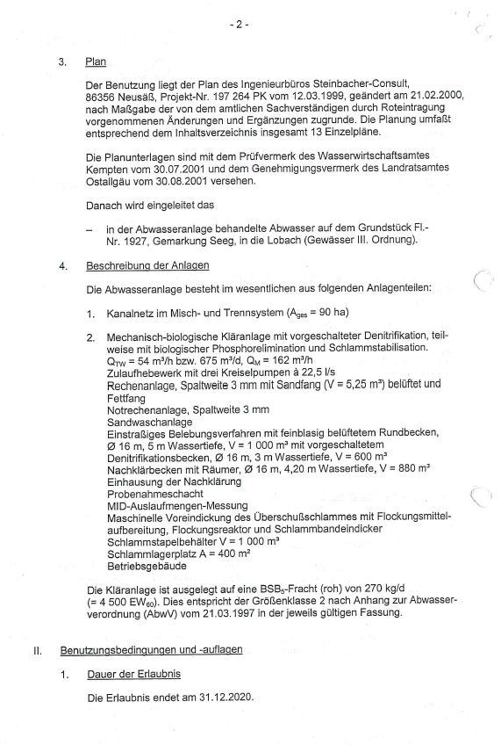
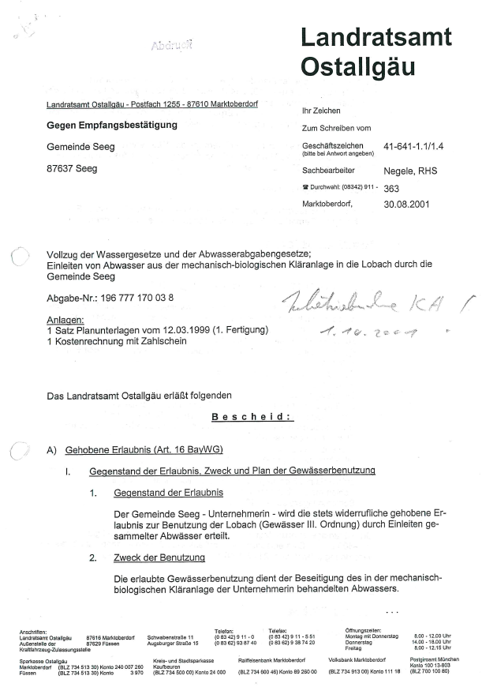
Beispiel: kommunale Kläranlage der Gemeinde Seeg
ERSTBESCHEID
ERSTBESCHEID

Slide 3
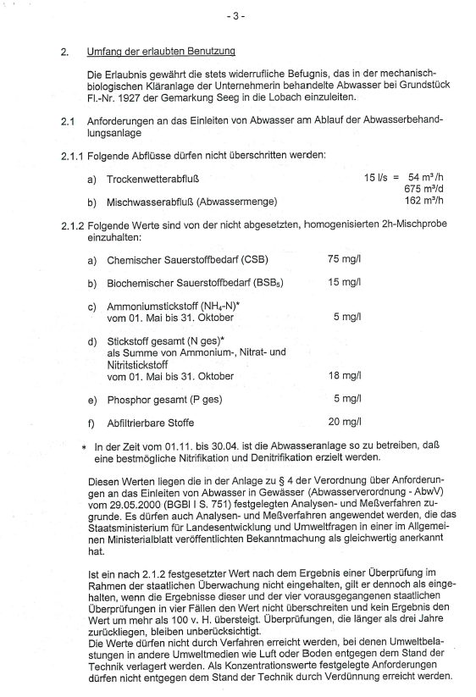
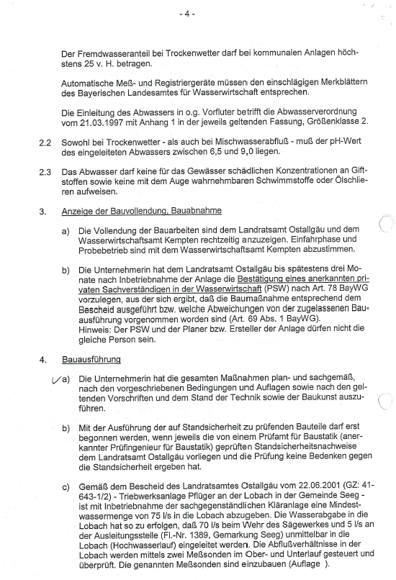
Beispiel: kommunale Kläranlage der Gemeinde Seeg
ERSTBESCHEID
ERSTBESCHEID

Slide 4
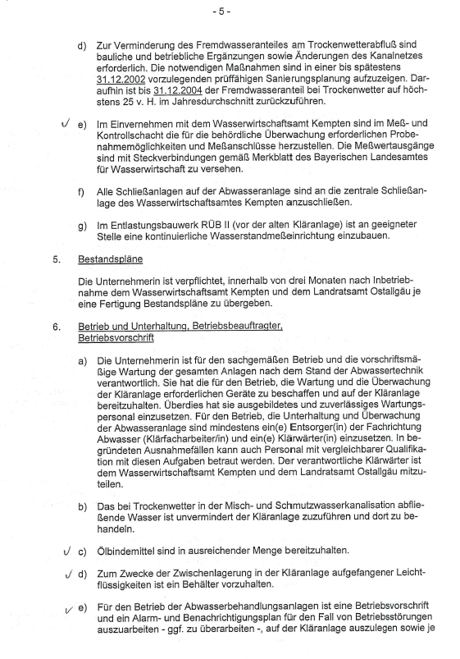
Beispiel: kommunale Kläranlage der Gemeinde Seeg
ERSTBESCHEID

Slide 5
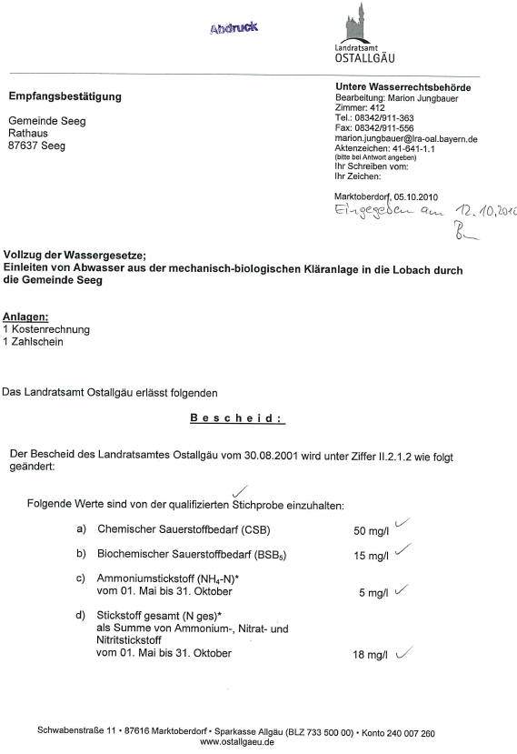
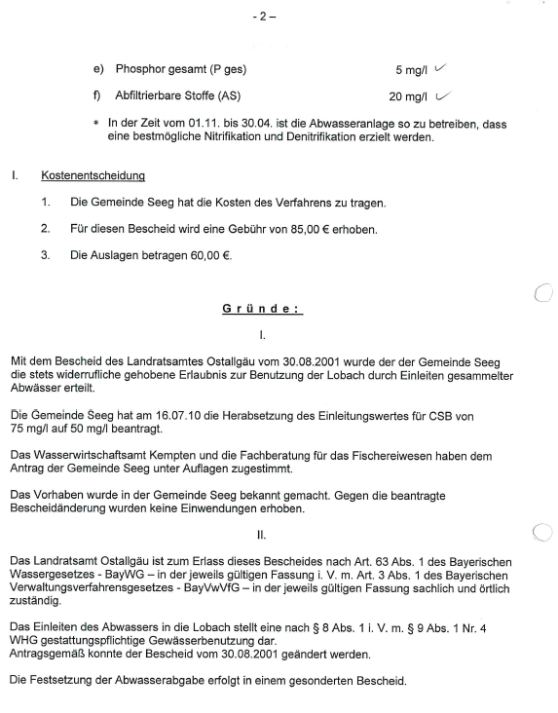
Beispiel: kommunale Kläranlage der Gemeinde Seeg
ÄNDERUNGSBESCHEID
ÄNDERUNGSBESCHEID

Slide 6
Vielen Dank für Ihre Aufmerksamkeit!

